Slide 1
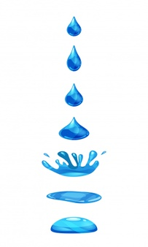
MERIMO KOLIČINO TEKOČINE
3. razred

Slide 2
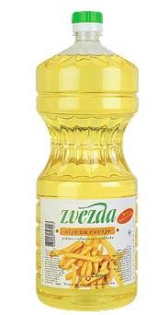
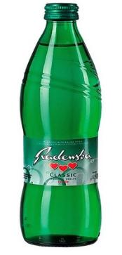
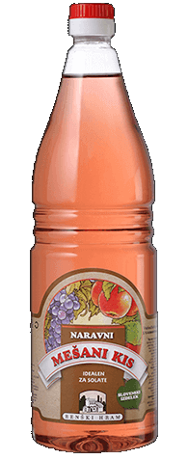

POZNAŠ TE EMBALAŽE? KAJ JE V NJIH?
KOLIKO JE V NJIH?
V vsaki je 1 liter tekočine.
1 ℓ
1 ℓ
1 ℓ
1 ℓ
Za zapis MERSKIH ENOTE vedno uporabimo:
    male tiskane ali
    male pisane črke.
Liter zapišemo krajše: 1l = 1ℓ

Slide 3
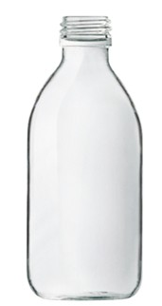
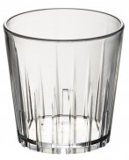
KJE JE VEČ, KJE JE MANJ?
V KOZARCU
je
VEČ ali MANJ
tekočine
kot v
steklenici?
V STEKLENICI
je
VEČ ali MANJ
tekočine
kot v
kozarcu?

Slide 4
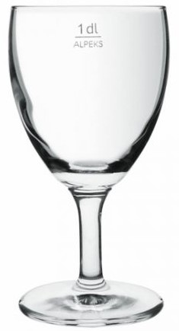

ZA MERJENJE KOLIČIN V MANJŠIH POSODAH
MORAMO UPORABITI
MANJŠO MERSKO ENOTO.
Ta merska enota je deciliter.
Za zapis MERSKIH ENOTE vedno uporabimo:
    male tiskane ali
    male pisane črke.
Deciliter zapišemo krajše: 1dl = 1dℓ

Slide 5

NAPOLNILI BOMO STEKLENICO, KI DRŽI 1 ℓ.
Vanjo bomo vlivali po 1 dℓ tekočine.
1 dl
10
1 ℓ =
1 dl
10 dℓ
9
1 dl
8
1 dl
7
1 dl
6
1 dl
SPROTI
ŠTEJMO
5
1 dl
4
1 liter = 10 decilitrov
1 dl
3
1 dl
2
1 dℓ
1 dl
1 ℓ = 10 dℓ
1

Slide 6
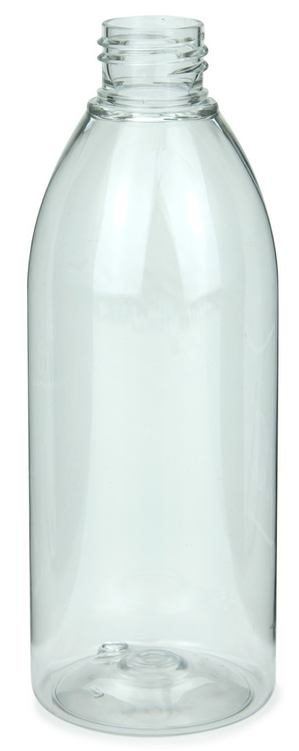

PONOVIMO
1dl
1dl
1dl
1dl
1dl
1dl
1dl
1dl
1dl
1dl
1l
1l = 10dl

Slide 7
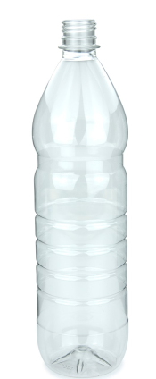

ČE ŽELIŠ LAHKO PREIZKUSIŠ TUDI TI.
Potrebuješ:
  posodo, ki drži 1 ℓ,
  posodo, ki drži 1dℓ.
S prelivanjem ugotovi:
  kolikokrat moraš tekočino
  iz posode, ki drži 1 dℓ
  preliti v posodo, ki drži 1 ℓ.

Slide 8
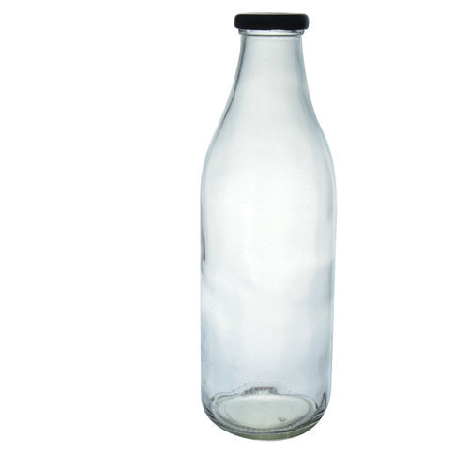

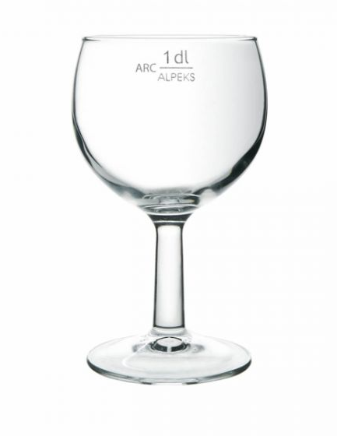
LITER
KAJ JE VEČ?
KAJ JE MANJ?
DECILITER
1l
1dl

Slide 9
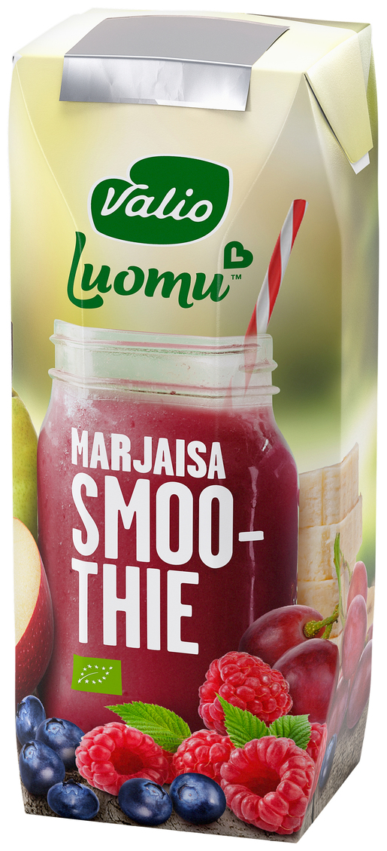
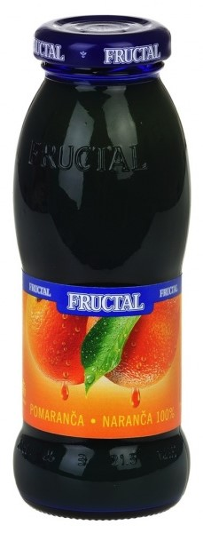
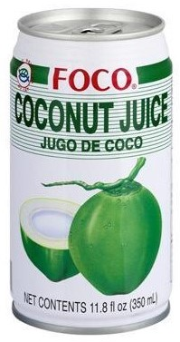
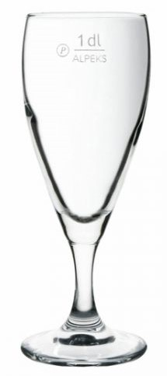
KOLIKO JE?
2dl
3dl
1dl
1dl
5dl
1dl
1dl
1dl
1dl
1dl
1dl
1dl
1dl

